Slide 1

Entendimento do Negócio – Mesários
Nomes: Ana Cristina Schmidt e Jeniffer Borges
2024

Slide 2
Questão de pesquisa
Identificar as características dos mesários nas eleições de prefeitos e vereadores de 2024 nas cidades de Porto Alegre e Belém.

Slide 3
Etapa de seleção dos dados
1º: Filtro nas bases selecionar Porto Alegre e Belém na base de dados.
2º: Análise das possíveis perguntas a serem feitas
3º: Criação do dashboard no Power BI

Slide 4
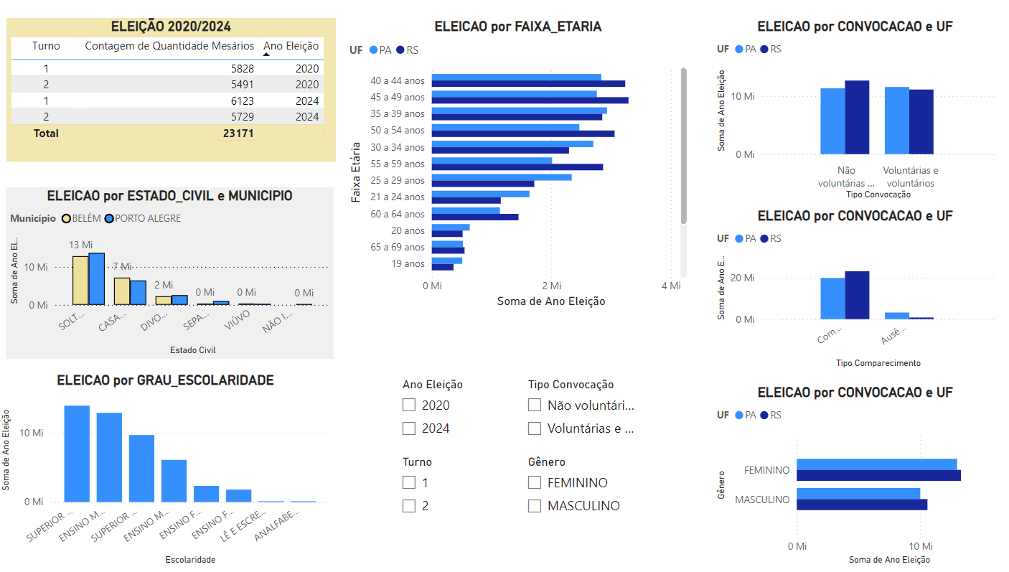

Slide 5
Entendimentos:
Faixa Etária:
Porto Alegre tem uma proporção maior de mesários na faixa de 45 a 49 anos.
Belém apresenta uma concentração maior entre 35 a 39 anos.
Escolaridade:
Em Belém, uma maior proporção dos mesários têm Ensino Superior Completo (31,5%) comparado a Porto Alegre (28,1%).
Porto Alegre tem uma porcentagem ligeiramente maior de mesários com Ensino Fundamental Completo.
Tipo de Convocação:
Em Porto Alegre, o percentual de mesários não voluntários é maior (53,2%) em comparação com Belém, onde voluntários são a maioria (50,5%).

Slide 6
Entendimentos:
Gênero:
Ambos os municípios têm uma distribuição similar entre gêneros, com uma leve predominância de mesárias do gênero feminino (aproximadamente 56%).
Estado Civil:
A maioria dos mesários é solteira em ambos os locais (cerca de 57%).
Comparecimento:
A taxa de comparecimento dos mesários é próxima entre as cidades, sem uma discrepância significativa.

